Slide 1
REINFORCE
Raffael Bolla Di Lorenzo
@raffaelbdl
https://lilianweng.github.io/lil-log/2018/04/08/policy-gradient-algorithms.html

Slide 2
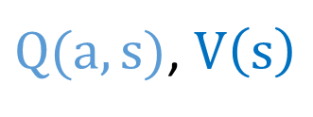
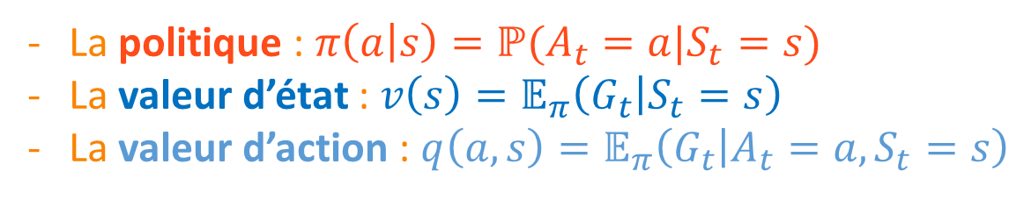
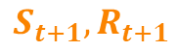
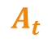
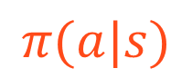
Résumé
Agent
$Q(a,s)$, $V\left(s\right)$
$$A_{t}$$
On apprend le modèle
On estime le gain
Environnement
$$S_{t+1}, R_{t+1}$$
On interagit avec l’environnement
On améliore la politique
La politique : $π\left(a | s\right)=ℙ(A_{t}=a|S_{t}=s)$
La valeur d’état : $v\left(s\right)=𝔼_{π}\left(G_{t} | S_{t}=s\right)$
La valeur d’action : $q\left(a,s\right)=𝔼_{π}\left(G_{t} | A_{t}=a,S_{t}=s\right)$
$$π(a|s)$$

Slide 3
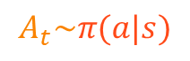
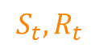

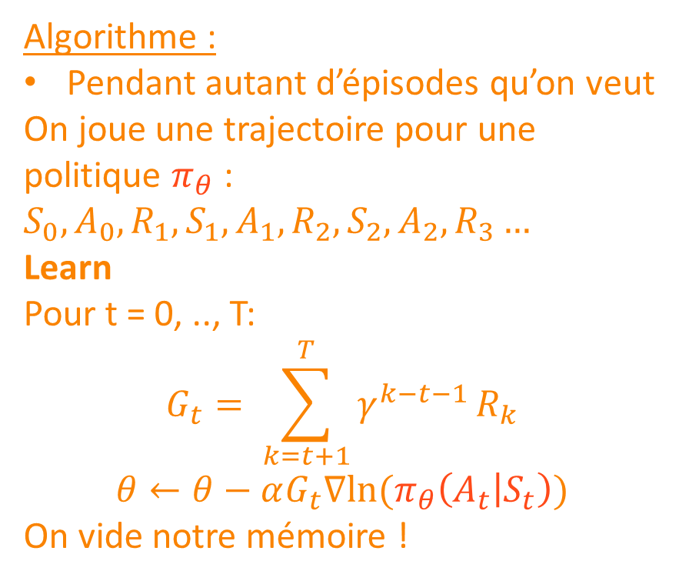
REINFORCE (Monte Carlo Policy Gradient)
Nb : je ne rentre pas dans les détails mathématiques de « pourquoi ça marche ». Les preuves sont disponibles sur le site que je cite dans la slide 1 et que je vous invite à consulter.
Amélioration de la politique
$$θ←θ−α∇_{θ}ℒ(θ)$$
$$ℒ\left(θ\right)=−𝔼[G_{t}ln⁡(π_{θ}\left(A_{t} | S_{t}\right)]$$
Algorithme :
Pendant autant d’épisodes qu’on veut
On joue une trajectoire pour une politique $π_{θ}$ : $S_{0},A_{0},R_{1}, S_{1},A_{1},R_{2},S_{2},A_{2},R_{3}…$
Learn
Pour t = 0, .., T:
$$G_{t}= \sum_{k=t+1}^{T}{γ^{k−t−1}}R_{k}$$
$$θ←θ−αG_{t}∇ln⁡(π_{θ}\left(A_{t} | S_{t}\right))$$
On vide notre mémoire !
Si l’épisode est terminé
MEMORY
ENV
$$A_{t}\sim π(a|s)$$
$$S_{t}, R_{t}$$

Slide 4
REINFORCE (Monte Carlo Policy Gradient)
Monte Carlo : « on joue tout un épisode et on apprend »
-> Pas besoin d’estimer le gain futur !
On Policy : on vide notre mémoire à chaque fin d’épisode
Stochastique : on apprend une politique
Gradient de politique

Slide 5
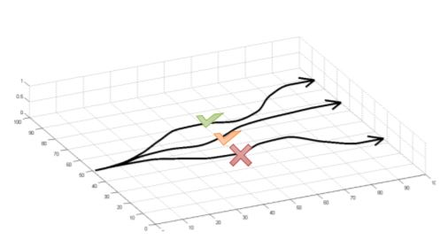
Monte Carlo : Avantages & Inconvénients
Avantages :
-> Estimateur non biaisé (on n’a pas besoin de prédire le gain)
Inconvénients :
-> Il faut jouer tout un épisode (pas adapté s’il faut jouer « safe »)
-> Haute Variance
Cas d’utilisation :
-> Episodes courts
-> Jeux de plateau avec une récompense unique en cas de victoire

Slide 6
On Policy : Avantages & Inconvénients
Avantages :
-> Convergence plus certaine et plus de stabilité
Inconvénients :
-> Sample inefficiency (l’apprentissage nécessite plus de transitions
Cas d’utilisation :
-> Environnements avec beaucoup d’actions
-> Dès qu’il y a peu de causalité entre les évènements

Slide 7
À VOS ORDIS

